Slide 1

T.C.
Kilis 7 Aralık Üniversitesi
Birim Kamu İç Kontrol Standartlarına Uyum Eylem Planının Hazırlanması, Uygulanması ve İzlenmesine İlişkin Usul ve Esaslar
Strateji Geliştirme Daire Başkanlığı
Aralık, 2025

Slide 2
Sunum İçeriği
Kamu İç Kontrol Yönetmeliği ve Kamu İç Kontrol Standartları
Birim Kamu İç Kontrol Standartlarına Uyum Eylem Planının Hazırlanması, Uygulanması ve İzlenmesine İlişkin Usul ve Esaslar
Amaç ve Kapsam, Dayanak
Birim Eylem Planına İlişkin Sorumluluklar
Birim Kamu İç Kontrol Standartlarına uyum eylem planının içeriği
Birim Kamu İç Kontrol Standartlarına uyum eylem planı hazırlama süreci
Birim Eylem Planının Uygulanması
Birim Eylem Planının İzlenmesi
Çeşitli Hükümler

Slide 3
Kamu İç Kontrol Yönetmeliği ve Kamu İç Kontrol Standartları

Slide 4
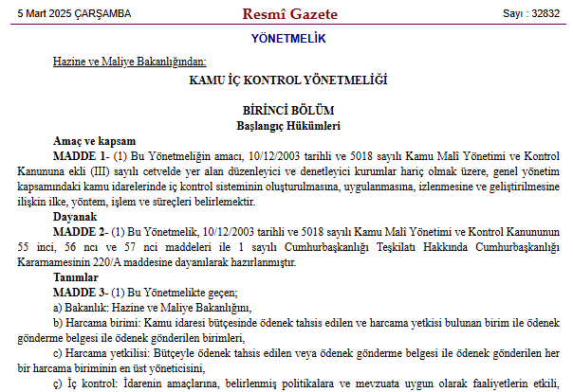

Slide 5
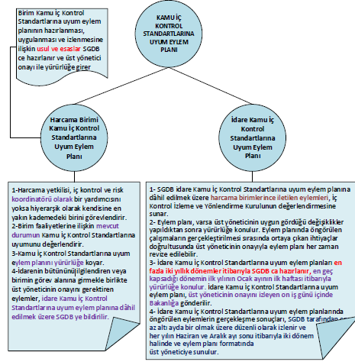
Kamu İç Kontrol Yönetmeliğinin;
19. maddesinde;
Harcama birimi Kamu İç Kontrol Standartlarına Uyum Eylem Planı,
21. maddesinde;
İdare Kamu İç Kontrol Standartlarına uyum eylem planı,
hükümlerine yer verilmiştir.

Slide 6
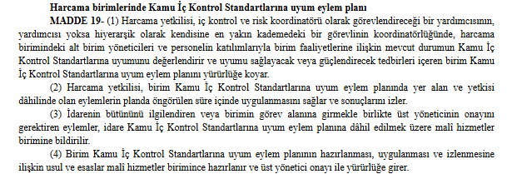
Kamu İç Kontrol Yönetmeliğinde Harcama Birimlerinde Kamu İç Kontrol Uyum Eylem Planı Hakkındaki Düzenleme

Slide 7
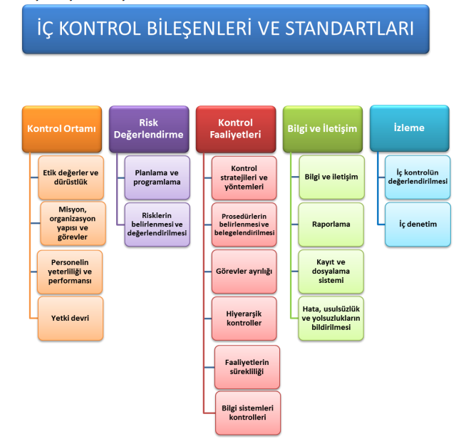
Kamu İç Kontrol Standartları 5 bileşen altında 18 standarttan oluşmaktadır.

Slide 8
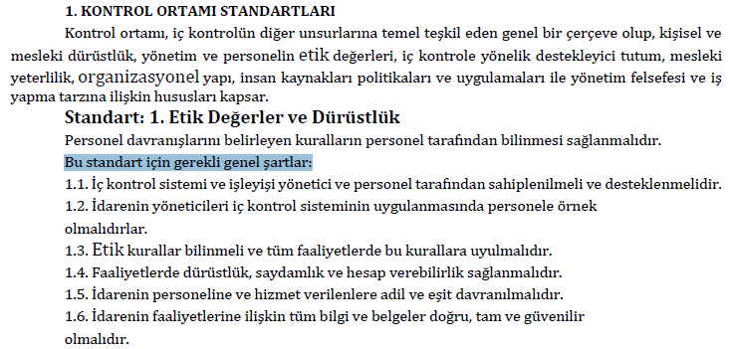
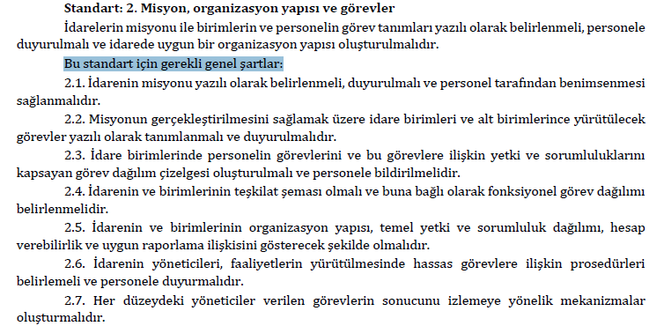
Her bir standart altında bu standart için gerekli genel şartlar tanımlanmıştır.
18 standart altında toplam 79 adet genel şart bulunmaktadır.
Uyum Eylem Planları bu genel şartlara uyum sağlamak üzere hazırlanacaktır.

Slide 9
Amaç ve Kapsam, Dayanak

Slide 10
Amaç ve kapsam
MADDE 1 – (1) Bu usul ve esasların amacı; Kilis 7 Aralık Üniversitesi harcama birimlerinin Birim Kamu İç Kontrol Standartlarına uyum eylem planlarının hazırlanması, uygulanması ve izlenmesine ilişkin usul ve esasları belirlemektir.
(2) Bu usul ve esaslar, Kilis 7 Aralık Üniversitesi harcama birimlerini kapsar.
Dayanak
MADDE 2 – (1) Bu usul ve esaslar, 05.03.2025 tarih ve 32832 sayılı Resmi Gazetede yayımlanan Kamu İç Kontrol Yönetmeliğinin 19. maddesinin 4. fıkrası uyarınca hazırlanmıştır.

Slide 11
Birim Eylem Planına İlişkin Sorumluluklar
Harcama yetkilisinin sorumluluğu
Koordinatörün sorumluluğu
Alt birim yöneticisinin sorumluluğu
Diğer yöneticiler ve personelin görev ve sorumlulukları

Slide 12
Harcama yetkilisinin sorumluluğu
MADDE 5 – (1) Harcama yetkilisi, iç kontrol ve risk koordinatörü olarak görevlendireceği bir yardımcısının, yardımcısı yoksa hiyerarşik olarak kendisine en yakın kademedeki bir görevlinin koordinatörlüğünde, harcama birimindeki alt birim yöneticileri ve personelin katılımlarıyla birim faaliyetlerine ilişkin mevcut durumun Kamu İç Kontrol Standartlarına uyumunu değerlendirir ve uyumu sağlayacak veya güçlendirecek tedbirleri içeren birim Kamu İç Kontrol Standartlarına uyum eylem planını yürürlüğe koyar.
(2) Harcama yetkilisi, birim Kamu İç Kontrol Standartlarına uyum eylem planında yer alan ve yetkisi dâhilinde olan eylemlerin planda öngörülen süre içinde uygulanmasını sağlar ve sonuçlarını izler.
(3) İdarenin bütününü ilgilendiren veya birimin görev alanına girmekle birlikte üst yöneticinin onayını gerektiren eylemler, İdare Kamu İç Kontrol Standartlarına uyum eylem planına dâhil edilmek üzere Rektörlük Makamına bildirilir.

Slide 13
Koordinatörün sorumluluğu
MADDE 6 – (1) Birim faaliyetlerine ilişkin mevcut durumun Kamu İç Kontrol Standartlarına uyumunun değerlendirilmesi ve uyumu sağlayacak veya güçlendirecek tedbirleri içeren birim Kamu İç Kontrol Standartlarına uyum eylem planı hazırlıklarını koordine eder.
Alt birim yöneticisinin sorumluluğu
MADDE 7 – (1) Alt birim yöneticisi, alt birimindeki personelin katılımlarıyla alt birim faaliyetlerine ilişkin mevcut durumun Kamu İç Kontrol Standartlarına uyumunu değerlendirir.
(2) Alt birimin Kamu İç Kontrol Standartlarına uyumunu sağlayacak veya güçlendirecek tedbirleri Birim Kamu İç Kontrol Standartlarına uyum eylem planına dahil edilmek üzere koordinatöre bildirir.
(3) Alt birim yöneticisi birim Kamu İç Kontrol Standartlarına uyum eylem planında yer alan ve yetkisi dâhilinde olan eylemlerin planda öngörülen süre içinde uygulanmasını sağlar ve sonuçlarını izler.

Slide 14
Diğer yöneticiler ve personelin görev ve sorumlulukları
MADDE 8 – (1) Birimin hiyerarşik kademelerinde yer alan diğer yöneticiler ve personel, görev ve yetki alanları çerçevesinde, Birim Kamu İç Kontrol Standartlarına uyum eylem planının gereklerinin yerine getirilmesinden ve uygulanmasından sorumludur.

Slide 15
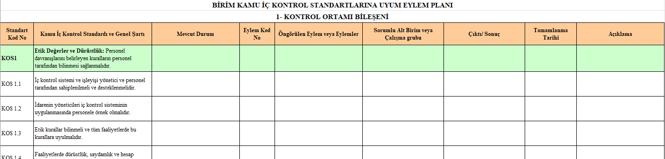
Birim Kamu İç Kontrol Standartlarına uyum eylem planının içeriği

Slide 16
Birim Kamu İç Kontrol Standartlarına uyum eylem planının içeriği
MADDE 9 – (1) Birim Kamu İç Kontrol Standartlarına uyum eylem planı Ek’teki 1 nolu tablo kullanılarak hazırlanır. Eylem Planın kapsadığı dönem belirtilerek aşağıdaki bilgilere yer verilir.
a) Kamu İç Kontrol Standardı Bileşeni: İç kontrolün; kontrol ortamı, risk değerlendirmesi, kontrol faaliyetleri, bilgi ve iletişim ile izleme bileşenlerini ifade eder.
b) Kamu İç Kontrol Standardı Kod Numarası: Kamu iç kontrol standardı kod numarasını ifade eder.
c) Kamu İç Kontrol Standardı: Her bir bileşen için Tebliğde sayılan standartları ifade eder.
ç) Kamu İç Kontrol Standardının genel şartı: Her bir bileşenin standartları için gerekli genel şartları ifade eder.
d) Mevcut Durum: Kamu İç Kontrol Standartlarından veya bu standartlara ilişkin genel şartlardan bir kısmını karşılayan ve iç kontrol sisteminin öngördüğü makul güvenceyi sağlayan mevcut düzenleme veya uygulamaların bulunması halinde, bunlar Eylem Planının “mevcut durum” bölümünde belirtilir.
e) Eylem Kod Numarası: Öngörülen eylem için birimce verilen Eylem Kod Numarasını ifade eder.

Slide 17
f) Öngörülen eylem veya eylemler: Kamu İç Kontrol Standartları ve bu standartlara ilişkin genel şartlara uyumu sağlamak üzere belirlenen eylemler yazılır.
g) Sorumlu alt birim birim/çalışma grubu: Eylemi gerçekleştirmeden sorumlu olan alt birim, çalışma grubu vb. yazılır.
ğ) Çıktı/sonuç: Eylemin gerçekleştirilmesinden elde edilecek çıktı veya sonuçlar yazılır. (Şema, rapor, çizelge, eğitim programı, eğitim materyali, eğitim faaliyeti, rehber, bülten, broşür, el kitabı, yazılım, kontrol listeleri ve benzeri…)
h)Tamamlanma Tarihi: Öngörülen eylemin tamamlanması için belirlenen tarih yazılır.
ı) Açıklama: Kamu İç Kontrol Standartlarından veya bu standartlara ilişkin genel şartlardan bir kısmını karşılayan ve iç kontrol sisteminin öngördüğü makul güvenceyi sağlayan ve bu nedenle yeni bir düzenleme veya uygulamaya gerek bulunmadığı hususuna “açıklama” bölümünde yer verilir.

Slide 18
Birim Kamu İç Kontrol Standartlarına uyum eylem planı hazırlama süreci

Slide 19
Birim Kamu İç Kontrol Standartlarına uyum eylem planı hazırlama süreci
MADDE 10 – (1) Birim Kamu İç Kontrol Standartlarına uyum eylem planı; Koordinatörün koordinatörlüğünde, harcama birimindeki alt birim yöneticileri ve personelin katılımlarıyla aşağıda belirtildiği gibi hazırlanır.
Birim görev ve sorumluluk alanında olan faaliyetlerin mevcut düzenleme ve uygulamaların Kamu İç Kontrol Standartları ve bu standartlara ilişkin genel şartları ile uyumlu olup olmadığı değerlendirilir.
Mevcut düzenleme ve uygulamalar Kamu İç Kontrol Standartları ve bu standartlara ilişkin genel şartlara uyumlu ise bunların neler olduğu eylem planı tablosunun mevcut durum kısmında belirtilir. Yeni bir düzenleme veya uygulamaya gerek bulunmuyorsa bu durum “açıklama” bölümünde yer verilir.
Mevcut düzenleme ve uygulamalar Kamu İç Kontrol Standartları ve bu standartlara ilişkin genel şartlara uyumlu değil ise uyumu sağlayacak veya mevcut durumu güçlendirecek düzenleme, uygulama, yöntem, süreç ve işlemler gibi tedbirleri içeren eylemler belirlenir.

Slide 20
ç) Belirlenen eylemlere eylem kod numarası verilir.
Belirlenen eylemleri yerine getirmekle sorumlu olan alt birim/komisyon, çalışma gurubu belirlenir.
Eylemin gerçekleştirilmesinden elde edilecek çıktılar belirlenir.
Eylemin tamamlanması için öngörülen tarihler belirlenir.
Birinci fıkrada yapılan çalışmalar Ek 1’deki Birim Kamu İç Kontrol Standartlarına Uyum Eylem Planı tablosuna işlenir.
Birim Kamu İç Kontrol Standartlarına uyum eylem planı harcama yetkilisi tarafından onaylanır.
Birim Kamu İç Kontrol Standartlarına uyum eylem planında yer alan eylemlerden idarenin bütününü ilgilendiren veya birimin görev alanına girmekle birlikte üst yöneticinin onayını gerektiren eylemler var ise bunlar idarenin Kamu İç Kontrol Standartlarına uyum eylem planına dâhil edilmek üzere Ek:2’deki Bildirim Formu ile Rektörlük Makamına bildirilir.

Slide 21
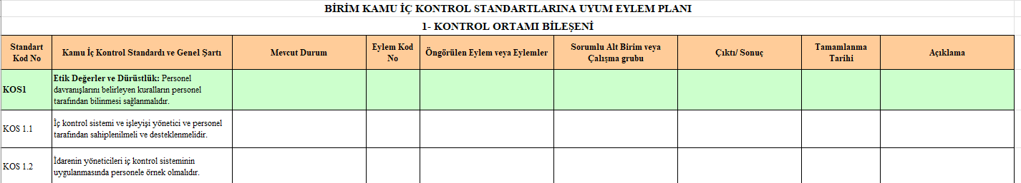
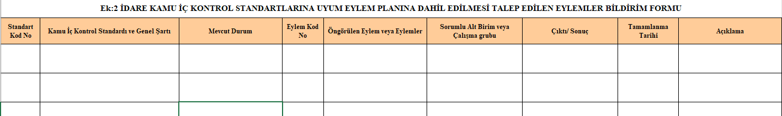

Slide 22
Birim Eylem Planının Uygulanması

Slide 23
Birim eylem planının uygulanması
MADDE 11 – (1) Harcama yetkilisi tarafından onaylanan Birim Kamu İç Kontrol Standartlarına uyum eylem planında öngörülen eylemler sorumlularınca, eylemlerin tamamlanma tarihine kadar yerine getirilir.

Slide 24
Birim Eylem Planının İzlenmesi

Slide 25
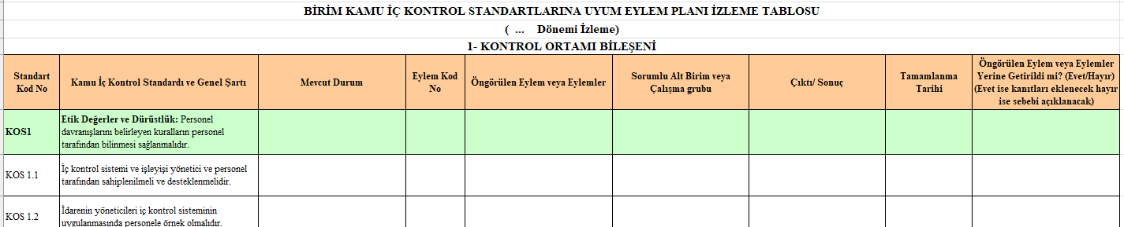
Birim eylem planının izlenmesi
MADDE 12 – (1) Birim Kamu İç Kontrol Standartlarına uyum eylem planlarında öngörülen eylemlerin gerçekleşme sonuçları Harcama yetkilisi, koordinatör ve harcama birimindeki alt birim yöneticileri ile birlikte her yılın Haziran ve Aralık ayı sonu itibarıyla yıllık iki dönem halinde düzenli olarak izlenir.
(2) Birim Kamu İç Kontrol Standartlarına uyum eylem planı gerçekleşme sonuçları izleme dönemi belirtilerek Ek 3’teki Birim Kamu İç Kontrol Standartlarına Uyum Eylem Planı İzleme Tablosu üzerinden takip edilir.
(3) Aralık ayı sonu izleme sonuçlarını içeren Ek 3’teki Birim Kamu İç Kontrol Standartlarına Uyum Eylem Planı İzleme Tablosu izleyen yılın en geç Ocak ayı sonuna kadar Rektörlük Makamına gönderilir.

Slide 26
Çeşitli Hükümler

Slide 27
Birim eylem planları
MADDE 13 – (1) Harcama birimlerinde Birim Kamu İç Kontrol Standartlarına uyum eylem planları;
İdare Kamu İç Kontrol Standartlarına Uyum Eylem Planı dönemine uyumlu olarak hazırlanır.
Harcama yetkilisi tarafından onaylanan eylem planı en geç kapsadığı dönemin ilk yılının Ocak ayının ilk haftası itibariyle yürürlüğe konulur.
c) Harcama yetkilisinin onayını izleyen on iş günü içinde Rektörlük Makamına gönderilir.

